Slide 1
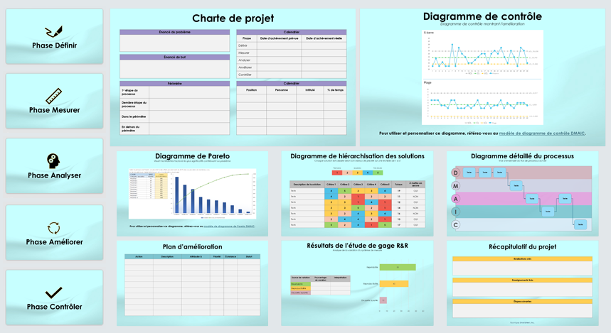
Modèle de présentation DMAIC
Quand utiliser ce modèle ? Créez un rapport DMAIC complet avec ce modèle de présentation. Utilisez le modèle tout au long d’un projet DMAIC, en particulier lors des jalons clés, pour présenter les progrès, les conclusions et les résultats aux parties prenantes.
Caractéristiques notables du modèle : Ce modèle fournit des diapositives pour chaque phase DMAIC, notamment une charte de projet, un diagramme SIPOC, des données de référence, une analyse des causes profondes et des plans d’amélioration. Des éléments visuels tels que des cartes de processus et des diagrammes en arête de poisson aident les utilisateurs à organiser et à communiquer efficacement les données.

Slide 2
Phase Définir

Slide 3
Charte de projet
Énoncé du problème
Calendrier
Phase | Date d’achèvement prévue | Date d’achèvement réelle
Définir
Mesurer
Analyser
Améliorer
Contrôler
Énoncé du but
Périmètre
1e étape du processus
Dernière étape du processus
Dans le périmètre
En dehors du périmètre
Calendrier
Position | Personne | Intitulé | % de temps

Slide 4
Voix du client (VOC)
Exigences du client | Données de l’enquête/entretien | Analyse de la voix du client

Slide 5
Diagramme SIPOC
Intitulé du processus
S | I | P | O | C
SUPPLIERS (FOURNISSEURS) | INPUT (CONTRIBUTIONS) | PROCESS (PROCESSUS) | OUTPUT (RÉSULTATS) | CUSTOMER (CLIENTS)
qui apporte sa contribution à un processus | ressources transmises par les fournisseurs et à intégrer au processus | étapes suivies pour convertir la contribution en résultat | ressources résultant du processus | destinataire des résultats nouvellement obtenus
Fournisseurs Exigences du client | Contributions Exigences du client | Processus Exigences du client | Résultats Exigences du client | Clients Exigences du client

Slide 6
Diagramme détaillé du processus Vue d’ensemble du flux de processus actuel
D
Texte
Texte
Texte
M
Texte
A
Texte
Texte
I
Texte
C
Texte

Slide 7
Phase Mesurer

Slide 8
Plan de collecte de données
Mesure de performances | Définitions opérationnelles | Qui collectera les données ? | Quand et où ?

Slide 9
Performances de référence Diagramme ou image illustrant les données de référence

Slide 10
Résultats de l’étude de gage R&R Analyse de la variation du système de mesure
Source de variation | Pourcentage de variation | Interprétation
Répétabilité
Reproductibilité
De partie à partie

Slide 11
Phase Analyser

Slide 12
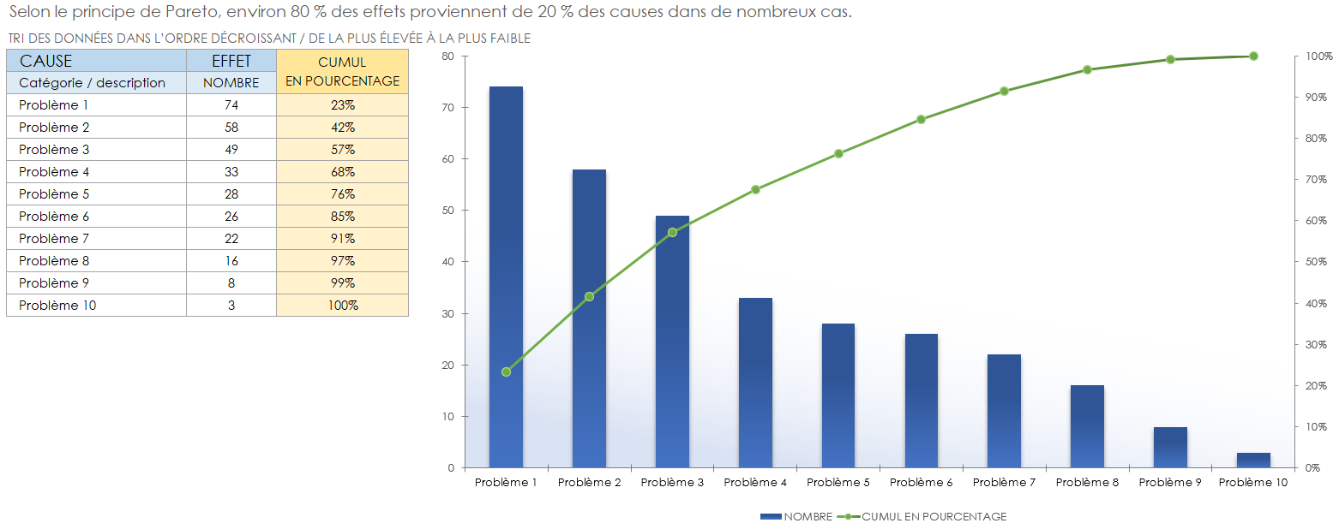
Diagramme de Pareto Visuel montrant les facteurs les plus significatifs contribuant au problème
Pour utiliser et personnaliser ce diagramme, référez-vous au modèle de diagramme de Pareto DMAIC.

Slide 13
Diagramme en arête de poisson
TEXTE
TEXTE
TEXTE
Texte
Texte
Texte
Texte
Texte
Texte
Texte
Texte
Texte
Texte
Texte
Texte
Texte
Texte
Texte
Texte
Texte
Texte
TEXTE
TEXTE
TEXTE

Slide 14
Diagramme du processus Vue d’ensemble du flux de processus actuel
D
Texte
M
Texte
Texte
Texte
A
Texte
Texte
I
Texte
C
Texte

Slide 15
Confirmation des hypothèses
Cause profonde probable | Hypothèse | Vrai/Faux | Vérification

Slide 16
Phase Améliorer

Slide 17
Diagramme de hiérarchisation des solutions Chaque solution est classée selon son niveau de priorité sur une échelle de 1 à 5
Très faible |  | Modérée |  | Très élevée
1 | 2 | 3 | 4 | 5
Description de la solution | Critère 1 | Critère 2 | Critère 3 | Critère 4 | Critère 5 | Totaux | À mettre en œuvre
Texte | 4 | 5 | 3 | 3 | 4 | 19 | OUI
Texte | 4 | 2 | 1 | 2 | 2 | 11 | NON
Texte | 3 | 3 | 1 | 4 | 1 | 12 | OUI
Texte | 3 | 3 | 5 | 2 | 1 | 14 | NON
Texte | 3 | 2 | 4 | 3 | 4 | 16 | NON
Texte | 2 | 4 | 4 | 2 | 1 | 13 | OUI
Texte | 5 | 2 | 4 | 1 | 5 | 17 | OUI

Slide 18
Plan d’amélioration
Action | Description | Attribuée à | Priorité | Échéance | Statut

Slide 19
Diagramme du processus amélioré Flux du processus mis à jour et répercutant les améliorations
D
Texte
M
A
Texte
Texte
I
Texte
Texte
Texte
Texte
C
Texte

Slide 20
Phase Contrôler

Slide 21
Plan de contrôle
Étape du processus | Méthode de contrôle | Métriques | Fréquence de surveillance | Plan de collecte de données | Plan de réponse | Documentation / Rapport | Personne responsable

Slide 22
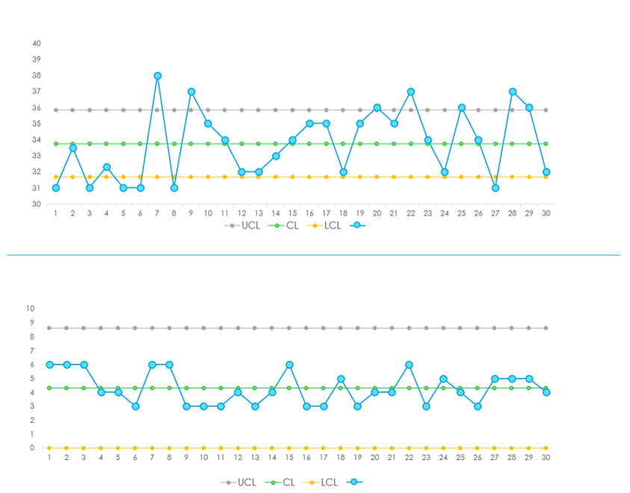
Diagramme de contrôle Diagramme de contrôle montrant l’amélioration
X-barre
UCL, 35,838
CL, 33,760
LCL, 31,682
X-barre
Plage
UCL, 8,617
CL, 4,300
LCL, 0,000
Plage
Pour utiliser et personnaliser ce diagramme, référez-vous au modèle de diagramme de contrôle DMAIC.

Slide 23
Récapitulatif du projet
Réalisations clés
Enseignements tirés
Étapes suivantes
Fourni par Smartsheet, Inc.

Slide 24
EXCLUSION DE RESPONSABILITÉ Tous les articles, modèles ou informations proposés par Smartsheet sur le site web sont fournis à titre de référence uniquement. Bien que nous nous efforcions de maintenir les informations à jour et correctes, nous ne faisons aucune déclaration ni ne donnons aucune garantie de quelque nature que ce soit, expresse ou implicite, quant à l’exhaustivité, l’exactitude, la fiabilité, l’adéquation ou la disponibilité du site Web ou des informations, articles, modèles ou graphiques connexes contenus sur le site Web. La confiance que vous accordez à ces informations relève donc strictement de votre propre responsabilité.

